Slide 1


Ανάπτυξη ηλεκτρονικών μαθημάτων στην πλατφόρμα Open eClass
Εργαλεία Ενημέρωσης, Επικοινωνίας και Συνεργασίας
Εργαλείο «Ημερολόγιο»:
Προσθήκη γεγονότος

Slide 2

Προσθήκη γεγονότος (1/3)
Για να προσθέσετε ένα νέο γεγονός στο ημερολόγιο του μαθήματός σας, πατήστε το κουμπί με την ένδειξη «Νέο Γεγονός».

Slide 3
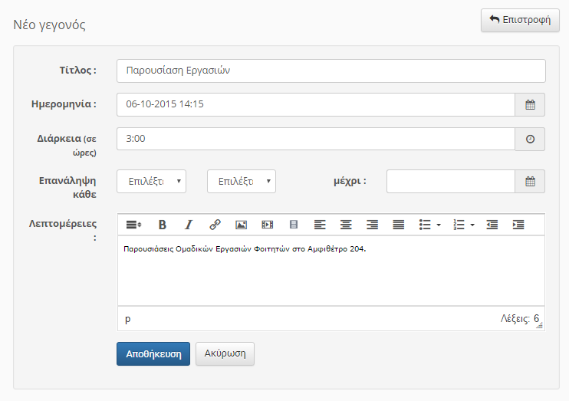
Προσθήκη γεγονότος (2/3)
Στη φόρμα που θα εμφανιστεί:
Συμπληρώστε έναν τίτλο για το γεγονός.
Ορίστε την ημερομηνία διεξαγωγής του.
Καθορίστε προαιρετικά τη διάρκειά του και τη συχνότητα επανάληψής του.
Συμπληρώστε λεπτομέρειες για το γεγονός.

Slide 4
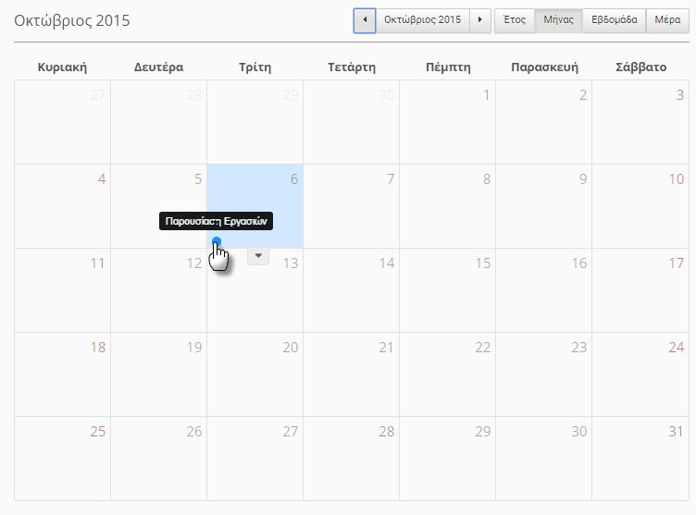
Προσθήκη γεγονότος (3/3)
Αφού πατήσετε το κουμπί με την ένδειξη «Αποθήκευση», το νέο γεγονός θα εμφανιστεί στο ημερολόγιο του μαθήματος.

Slide 5
Σημείωμα Αναφοράς
Copyright Ακαδημαϊκό Διαδίκτυο – Gunet 2015. «Ανάπτυξη Ηλεκτρονικών Μαθημάτων στην Πλατφόρμα Open eClass. Εργαλεία Ενημέρωσης, Επικοινωνίας και Συνεργασίας. Εργαλείο «Ημερολόγιο»: Προσθήκη Γεγονότος. Έκδοση: 1.0. Αθήνα 2015. Διαθέσιμο από τη δικτυακή διεύθυνση: http://eclass.gunet.gr/courses/TELEGU497/ .

Slide 6

Σημείωμα Αδειοδότησης
Το παρόν υλικό διατίθεται με τους όρους της άδειας χρήσης Creative Commons Αναφορά, Μη Εμπορική Χρήση Παρόμοια Διανομή 4.0 [1] ή μεταγενέστερη, Διεθνής Έκδοση. Εξαιρούνται τα αυτοτελή έργα τρίτων π.χ. φωτογραφίες, διαγράμματα κ.λ.π., τα οποία εμπεριέχονται σε αυτό και τα οποία αναφέρονται μαζί με τους όρους χρήσης τους στο «Σημείωμα Χρήσης Έργων Τρίτων».
[1] http://creativecommons.org/licenses/by-nc-sa/4.0/
Ως Μη Εμπορική ορίζεται η χρήση:
που δεν περιλαμβάνει άμεσο ή έμμεσο οικονομικό όφελος από την χρήση του έργου, για το διανομέα του έργου και αδειοδόχο
που δεν περιλαμβάνει οικονομική συναλλαγή ως προϋπόθεση για τη χρήση ή πρόσβαση στο έργο
που δεν προσπορίζει στο διανομέα του έργου και αδειοδόχο έμμεσο οικονομικό όφελος (π.χ. διαφημίσεις) από την προβολή του έργου σε διαδικτυακό τόπο
Ο δικαιούχος μπορεί να παρέχει στον αδειοδόχο ξεχωριστή άδεια να χρησιμοποιεί το έργο για εμπορική χρήση, εφόσον αυτό του ζητηθεί.

